Slide 1

BASE DE DATOS DE VIDEOJUEGOS
MODULO 1

Slide 2








Equipo
Paulina Adams Arteche
Pedro Reyes Martínez
Humberto Zárate Cerón
Michel Acosta Trasviña
MAESTRO:
Hesus García Cobos

Slide 3




Introducción
Se realizará el análisis de 6 preguntas con respecto a la base de datos “GAMES”, para poder contestarlas a través de “MONGO DB”.

Slide 4

La mejor manera de empezar es dejar de hablar y comenzar a actuar.
Walt Disney

Slide 5

Pregunta 1
¿CUÁNTOS TIPOS DIFERENTES DE CONSOLAS EXISTEN DENTRO DE LA BASE DE DATOS?

Slide 6
Código
En código, lo que ocuparemos será lo siguiente;
[
{
$group:{_id:"$Platform",},
},
{
$group:{
_id:"Plataform", total:{$sum: 1,},},
},
]
Respuesta
La respuesta a la pregunta anterior, es;
31 plataformas diferentes

Slide 7
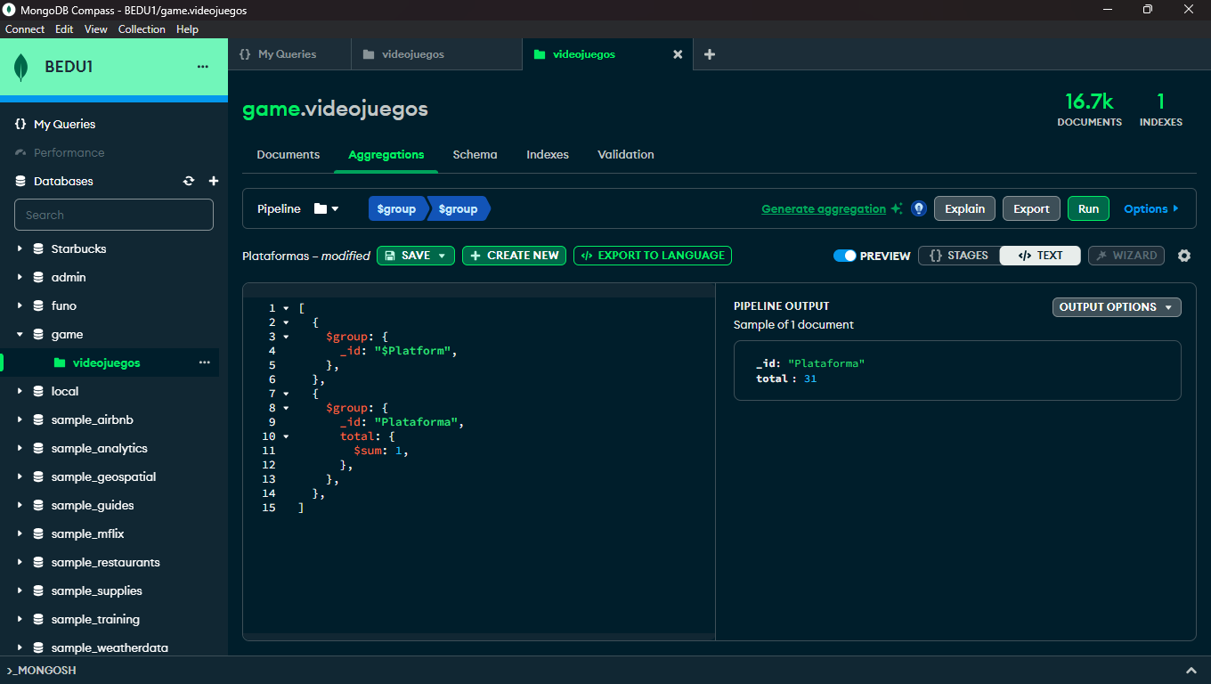
Gráfico

Slide 8
Pregunta 2
¿ QUE TIPOS DE JUEGOS HAY?

Slide 9
Código
En código, lo que ocuparemos será lo siguiente;
[
{
$group: {
_id: "$Genre",
},
},
]
Respuesta
La respuesta a la pregunta anterior, es;
Accion, Shooter, Role-Playing, Adventure, Flighting
Plataform, Pluzzle, Sports, Racing, Strategy.

Slide 10
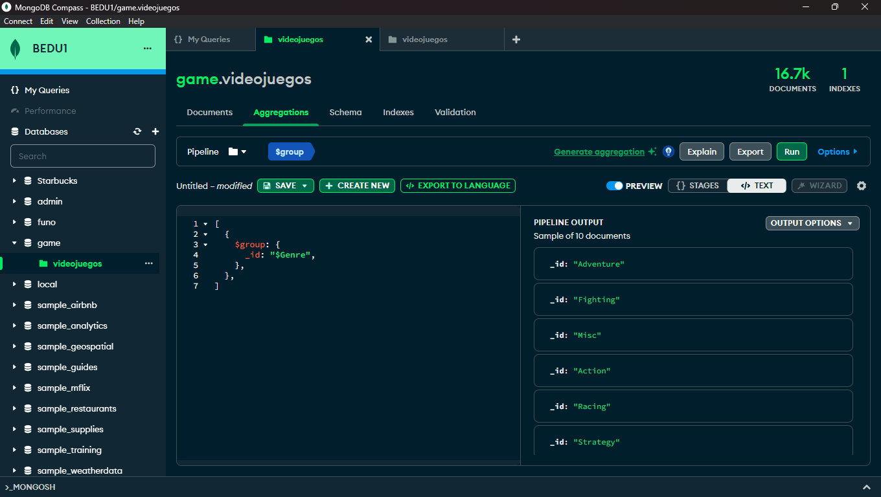
Grafico

Slide 11
Pregunta 3
¿CUANTOS JUEGOS HAY DENTRO DE CADA TIPO DE GENERO?

Slide 12
Código
Respuesta
En código, lo que ocuparemos será lo siguiente;
[
{
$group: {
_id: "$Genre",
count: {
$sum: 1,
},
},
}
]
La respuesta a la pregunta anterior, es;
Strategy 683
Platform 888
Pluzzle 580
Sports 2348
Adventure 1303
Shooter 1323
Role-Playing 1498
Accion 3369
Misc 1750
Fighting 849

Slide 13
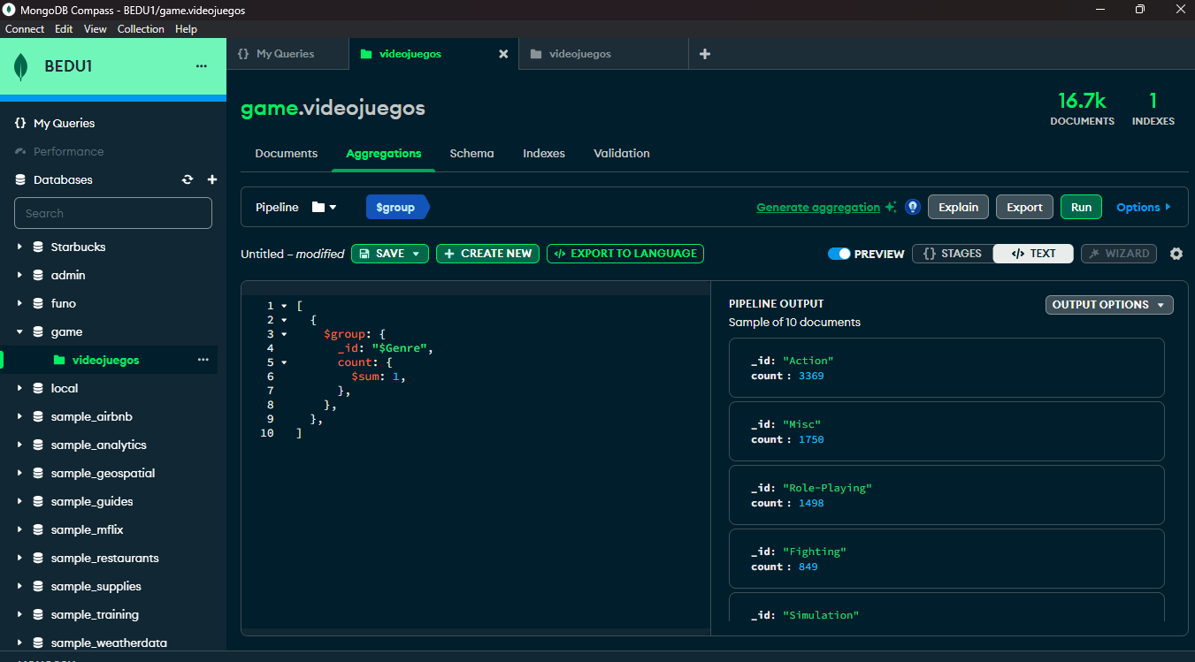
Grafico

Slide 14
Pregunta 4
¿QUE JUEGO TIENE MEJOR CRITICA?

Slide 15
Código
En código, lo que ocuparemos será lo siguiente;
[
{
$sort: {
Critic_Score: -1,
},
},
{
$project: {
_id: 0,
name: "$Name",
crit: "$Critic_Score",
},
},
]
Respuesta
La respuesta a la pregunta anterior, es;
“Grand Theft Auto IV”

Slide 16
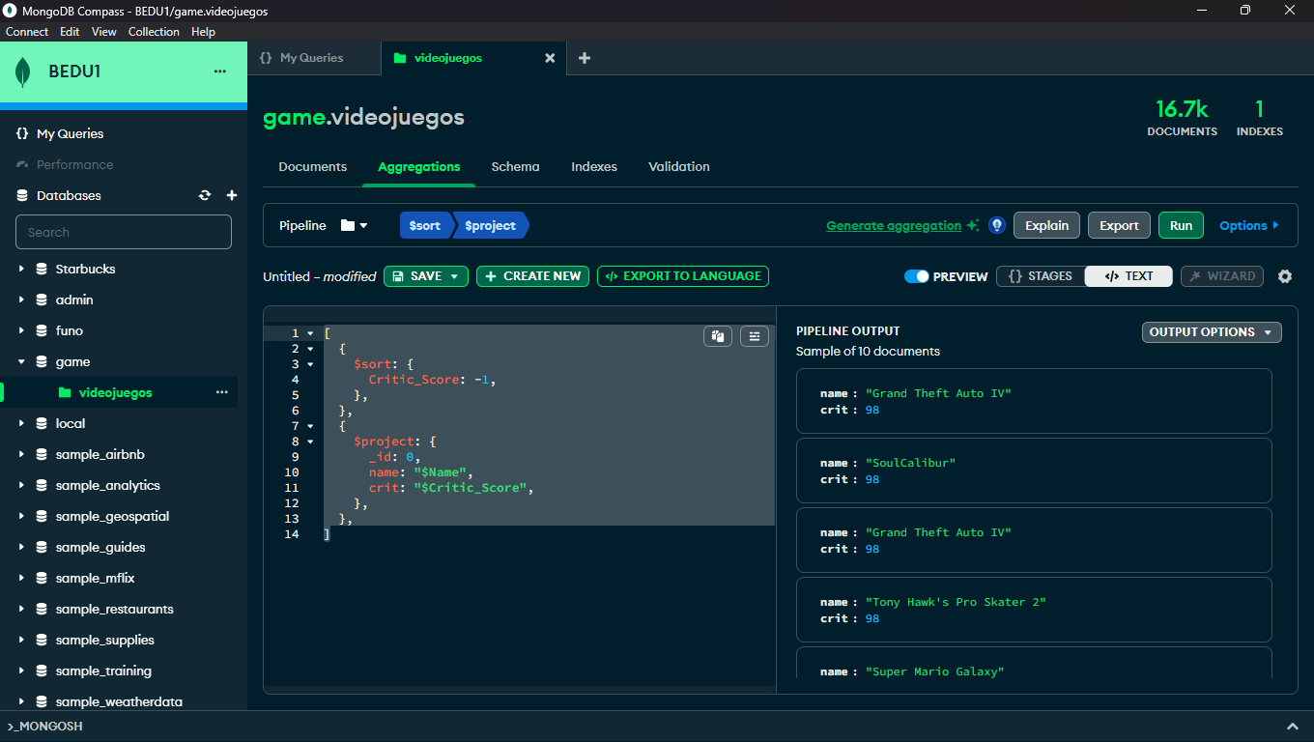
Gráfica

Slide 17
Pregunta 5
¿CUÁL FUE EL JUEGO MÁS VENDIDO?

Slide 18
Código
En código, lo que ocuparemos será lo siguiente;
[
{
$project: {
Name: 1,
Total_sales: {
$sum: ["$NA_sales",
"$EU_sales",
"$JP_sales",
"$Other_sales",],},},},
{$sort: {Total_sales: -1,},},
{ $limit: 1,},
]
Respuesta
La respuesta a la pregunta anterior, es;
“Wii Sports con 82.53999999999999”

Slide 19
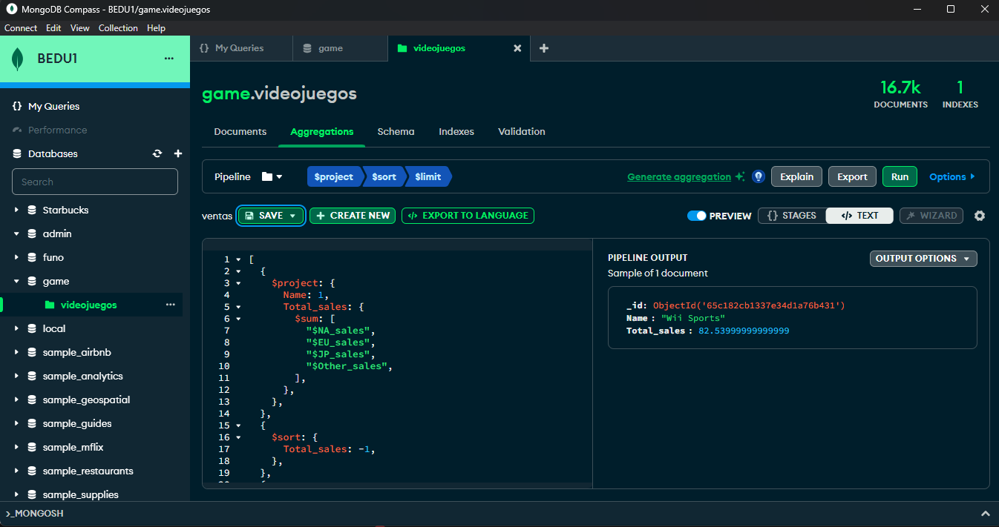
Grafico

Slide 20
Pregunta 6
¿CUÁLES SON LAS CONSOLAS CON MÁS VIDEOJUEGOS?

Slide 21
Código
Respuesta
[
{
$group: {
_id: "$Platform",
count: {
$sum: 1,
},
},
},
{
$sort: {
count: -1,
},
},
{
$limit: 3,
},
]
La respuesta a la pregunta anterior, es;
1.- PS2 con 2161
2.- DS con 2151
3.- PS3 con 1331

Slide 22
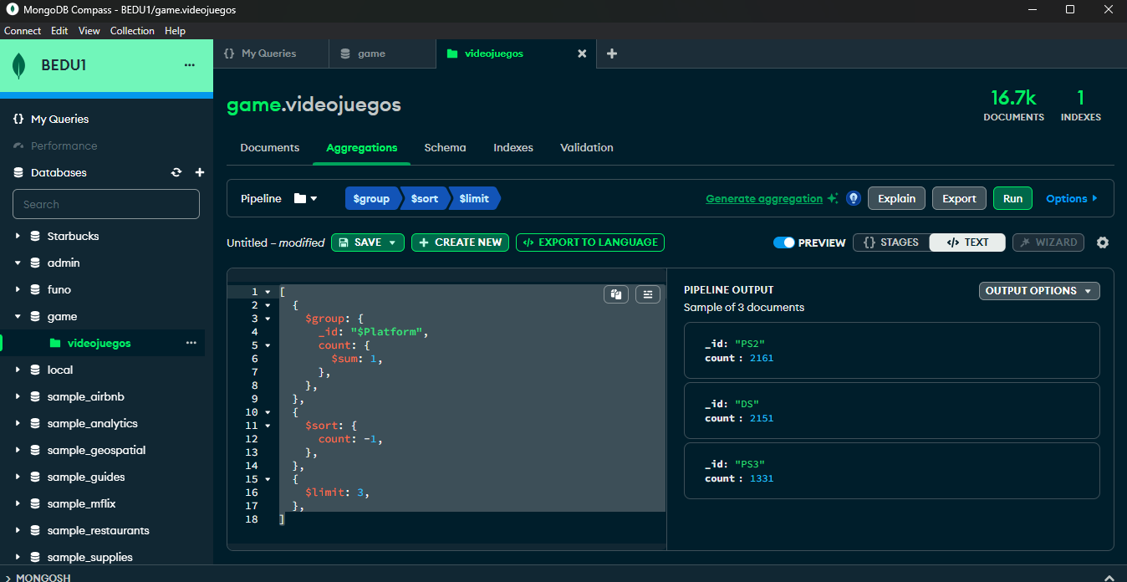
Grafico

Slide 23

Resumen
En este proyecto, hemos puesto en practica las habilidades adquiridas dentro de las 9 sesiones. Donde se puede ver el los conocimientos adquiridos con los desafíos en las mismas sesiones y dentro de las respuestas a las que nos retaron a dar lo mejor de nosotros.

Slide 24


Gracias

